Slide 1
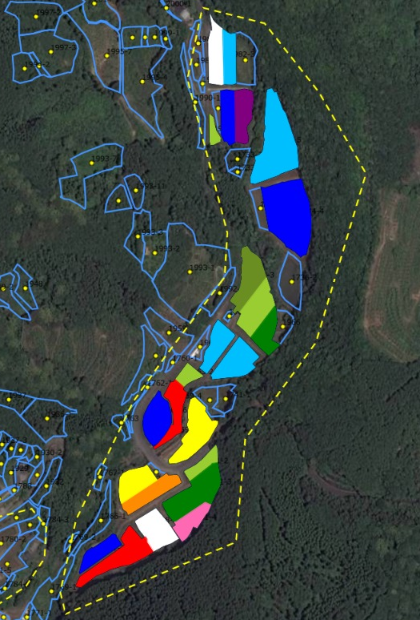

鶴地区 龍の橋

